Slide 1
KERATAN AKHBAR
02 & 19 MEI 2023
NOGORI KITO

Slide 2
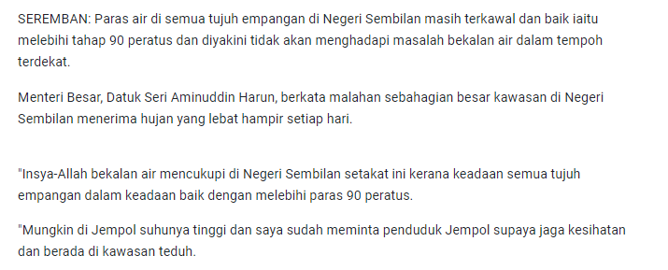
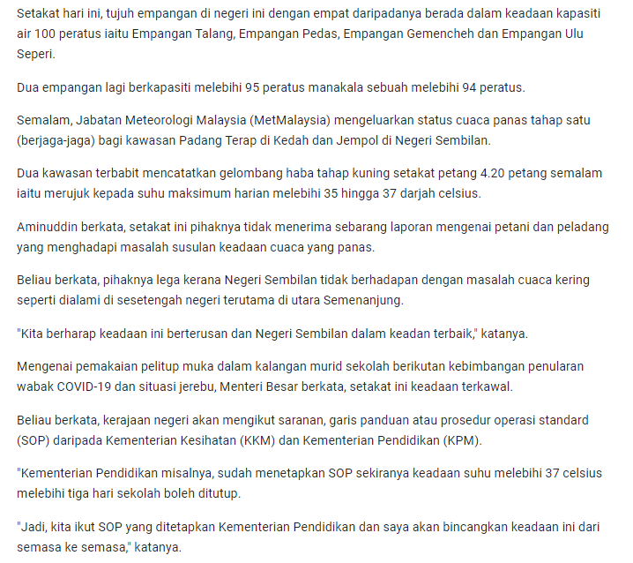
https://www.bharian.com.my/berita/nasional/2023/05/1096214/kapasiti-air-tujuh-empangan-di-negeri-sembilan-melepasi-90-peratus
02 MEI 2023
SELASA

Slide 3
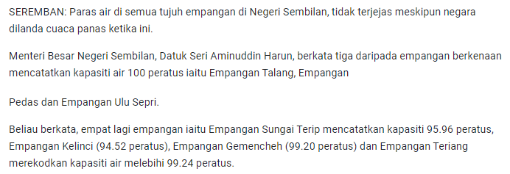
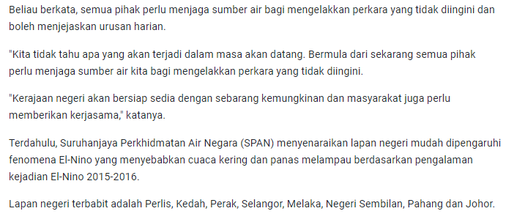
https://www.bharian.com.my/berita/nasional/2023/05/1103461/kapasiti-air-tujuh-empangan-negeri-sembilan-melebihi-94-peratus
19 MEI 2023
JUMAAT

